Slide 1
Витраж
Витраж!
Витраж?
Витраж из пластилина...
Пластилиновая живопись
Презентацию составила
Бабина Н.Н –учитель ИЗО
МКОУ СОШ № 2
Г. Уржума
Кировской области

Slide 2
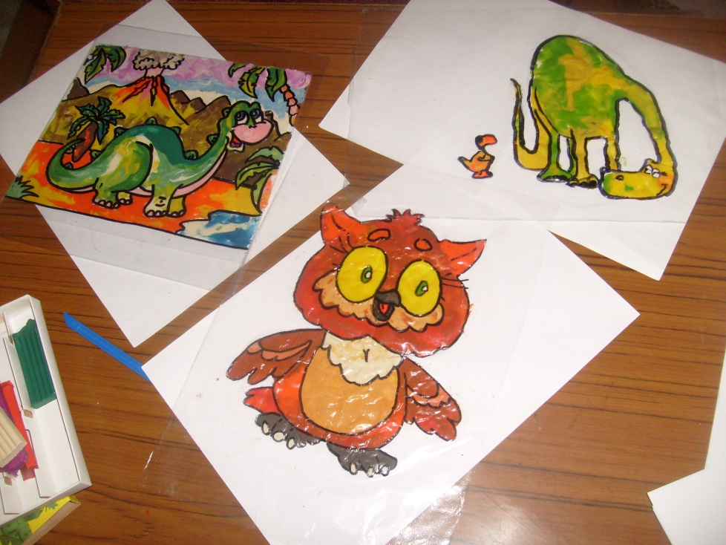
Актуальность
Можно использовать эту технику на уроках ИЗО
Можно использовать во внеурочной деятельности
На кружке
При участии
в конкурсах

Slide 3
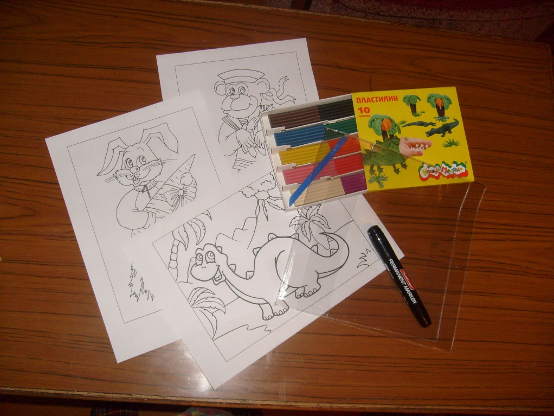
Нам понадобится
рисунки
обложка для дневника
пластилин
Маркер перманентный (водостойкий)

Slide 4
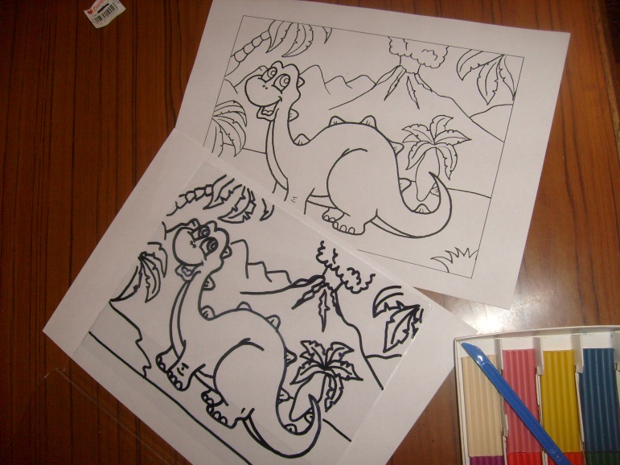
Вначале накладываем плёнку (обложку дневника) на рисунок и обводим контур рисунка маркером. Рисунок нам больше не нужен(если он только не цветной). Кладём плёнку с рисунком на белый лист не переворачивая его.

Slide 5
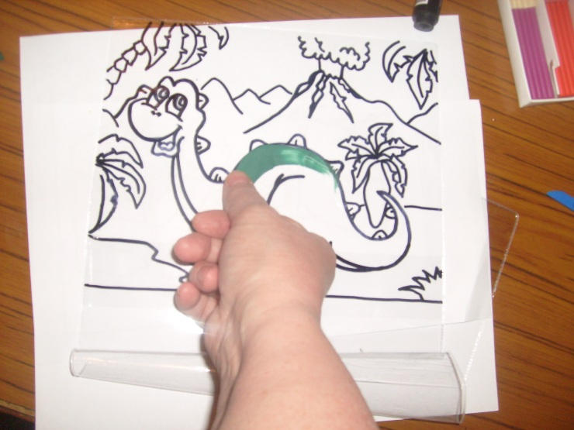
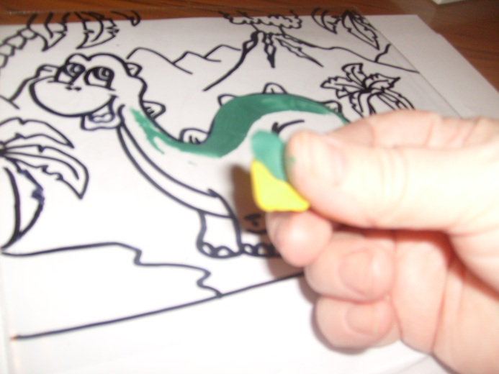
Наносим пластилин на плёнку с рисунком. Работаем пластилином как красками.
Можно смешивать пластилин в два – три цвета

Slide 6
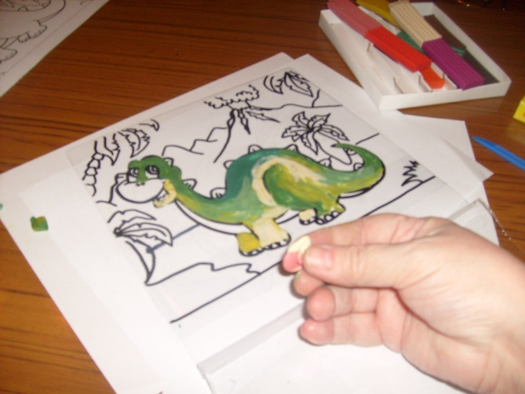
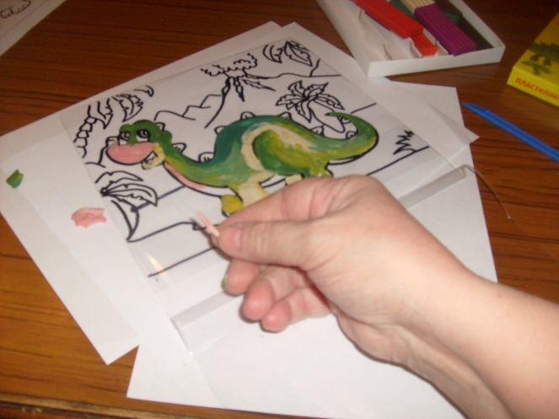
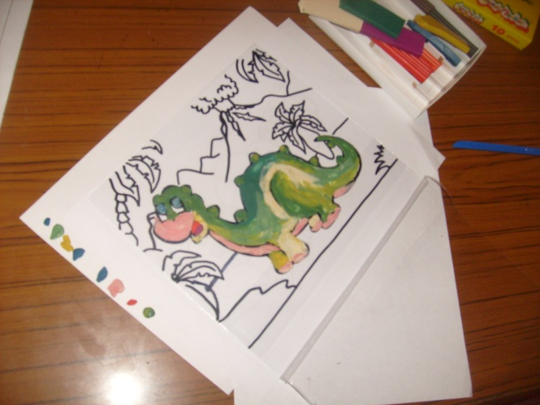
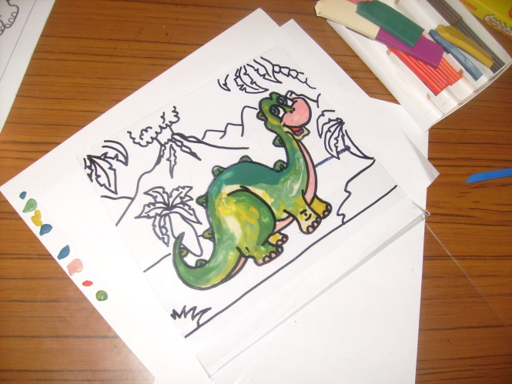
Вводим всё новые и новые цвета
Это с той стороны, с которой лепили пластилин.
Это с лицевой стороны

Slide 7
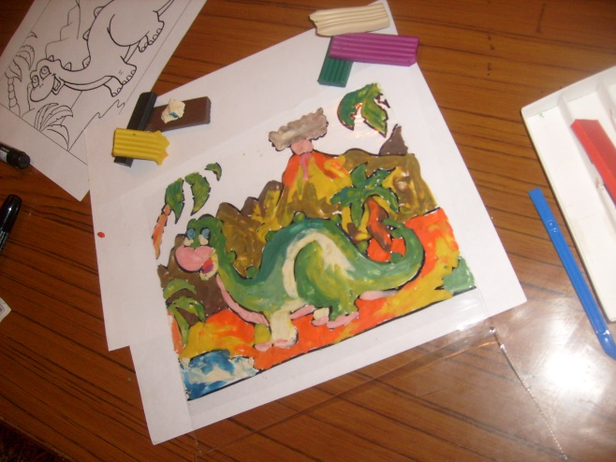
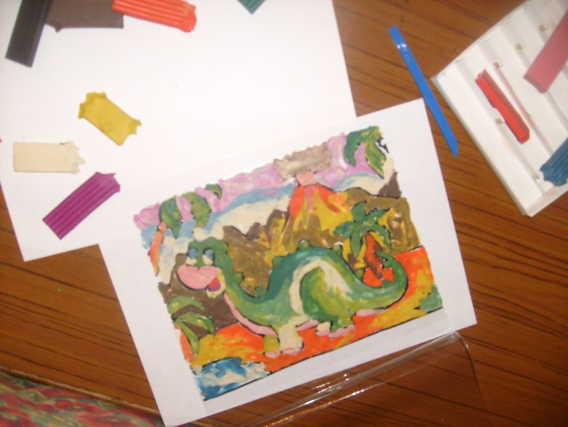
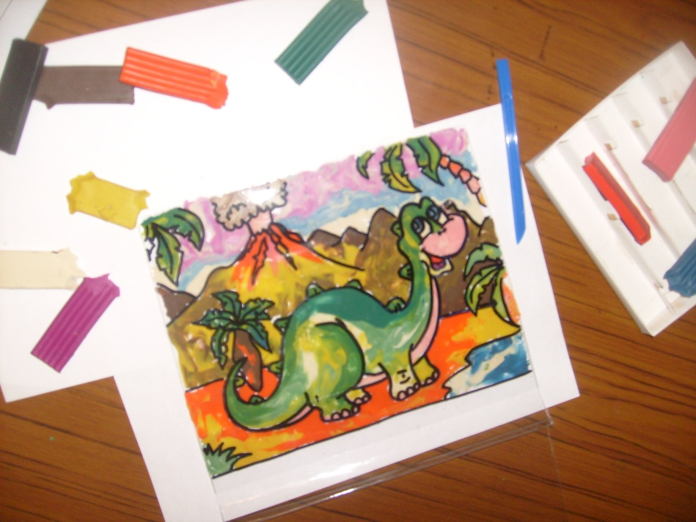
Немного фантазии и ваша работа превращается в картину

Slide 8
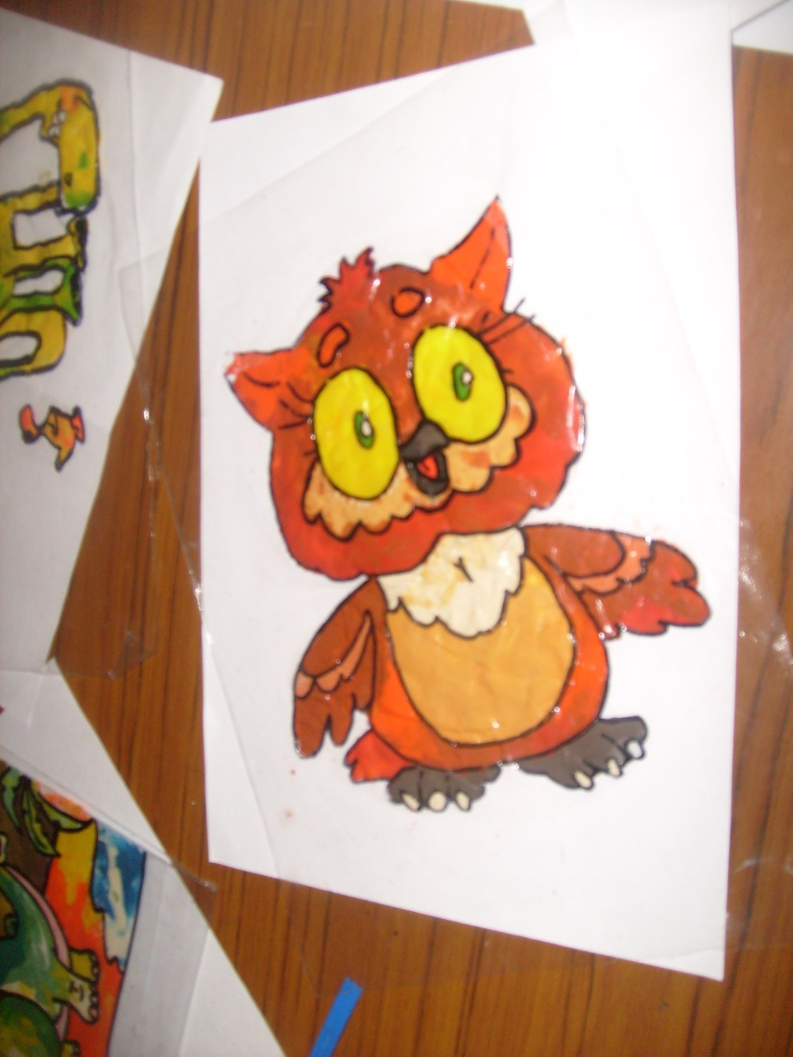
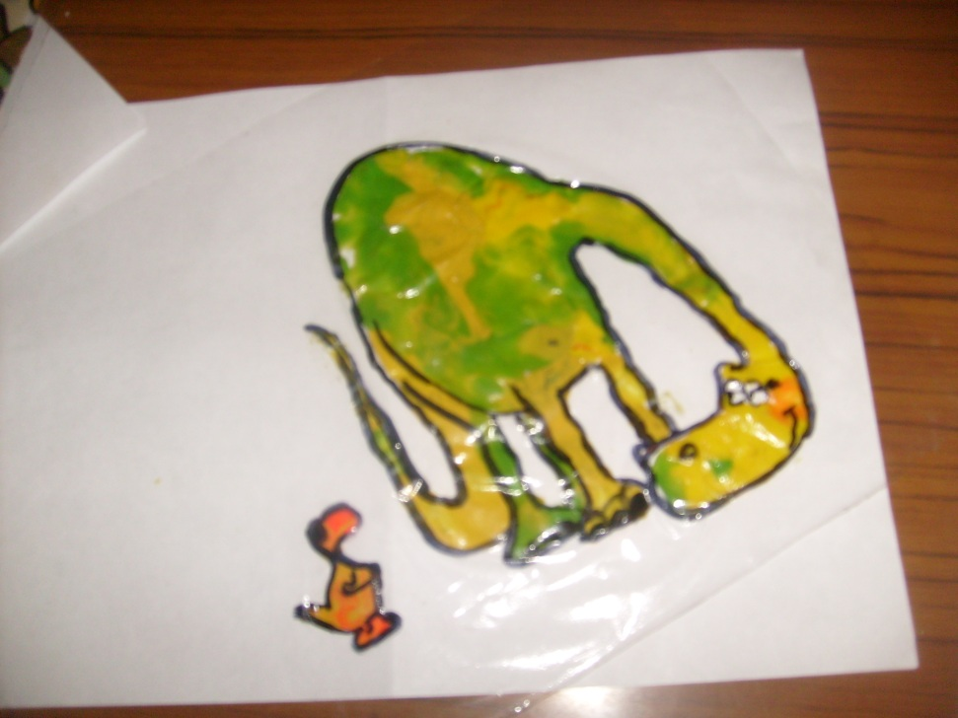
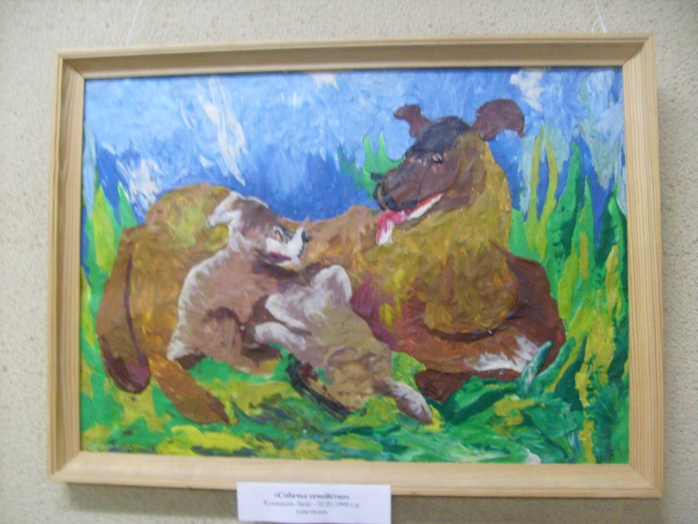
Желаем успехов!

